Slide 1

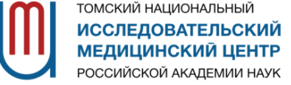
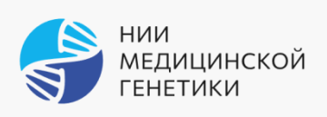
Результаты тестирования частых мутаций гена GALT в Медико-генетическом центре
НИИ медицинской генетики Томска
к.б.н. Соловьёва Е.В., Склеймова М.М., к.м.н. Гараева А.Ф., д.м.н. Минайчева Л.И.,
к.м.н. Салюкова О.А., Вовк С.Л., Диденко Л.И., Луканина О.Б., Никитина А.А., к.м.н. Сеитова Г.Н.
elena.soloveva@medgenetics.ru
Научно-исследовательский институт медицинской генетики, Томский национальный исследовательский медицинский центр Российской академии наук (634050, Россия, Томск, ул. Набережная реки Ушайки, д. 10)
Работа выполнена в рамках государственного задания Минобрнауки России (Научно-исследовательский институт медицинской генетики, Томский национальный исследовательский центр РАН)
XI Съезд Российского общества медицинских генетиков
с международным участием, Санкт-Петербург, 12-15 мая 2025

Slide 2
Актуальность
Галактоземия I:
наиболее частая форма галактоземии;
аутосомно-рецессивное заболевание;
обусловлено мутациями гена GALT (OMIM 606999; локус 9p13.3), приводящими к дефициту фермента галактозо-1-фосфатуридилтраснферазы (ГАЛТ).
В России и мире получены данные о частых патогенных вариантах гена GALT, которые важно учитывать при проведении молекулярно-генетических исследований галактоземии.
Цель работы: анализ результатов молекулярно-генетического обследования детей с подозрением на галактоземию и их родителей, а также биохимических особенностей у детей с выявленными патогенными вариантами.

Slide 3
Материалы и методы
Основание для тестирования: положительные результаты уровня общей галактозы при неонатальном скрининге или подозрение на галактоземию в семье;
N=55; 2019-2024 гг ; 50% жители Томской области.
Выделение ДНК из переферической крови:
«ДНК-сорб-В» (Амплисенс) или
«Проба ГС-Генетика» (ДНК-технология)
Ген GALT: ПЦР, рестрикционный анализ, фрагментный анализ, гель-электрофорез
1 этап: Q188R, K285N, N314D.
2 этап: при Дуарте: c.-119_-116delGTCA (D1 или D2);
при невыявленном патогенном варианте:
IVS2-2A>G, IVS3-2A>C, T138M.
Уровень общей галактозы в крови: «Neonatal Total Galactose kit» WallacOy, Финляндия.
Активность фермента ГАЛТ: «Neonatal GALT», WallacOy, Финляндия.

Slide 4
Результаты
Среди обследованных детей с подозрением на галактоземию, патогенные варианты как минимум в одном аллеле, включая вариант Дуарте D2, выявлены у 30 из 36 детей (83,3%)
Два патогенных варианта:
1 случай: Q188R в гомозиготном состоянии; носительство подтверждено у матери. Галактоза 72,9 мг/дл, ГАЛТ 1,8 Ед/гHb;
Клинически тяжелая форма заболевания.
Остальные - комбинации с вариантом Дуарте D2, и преобладал генотип Q188R/D2. Уровень галактозы и активность фермента в той группе варьировали: отклонялись от референсных интервалов или имели пограничные значения.
У 4-х детей с невыявленными вариантами на фоне повышения уровня галактозы не обнаружено снижения активности ГАЛТ. Все дети с одним или двумя невыявленными вариантами были направлены на расширенное генетическое тестирование галактоземии.

Slide 5
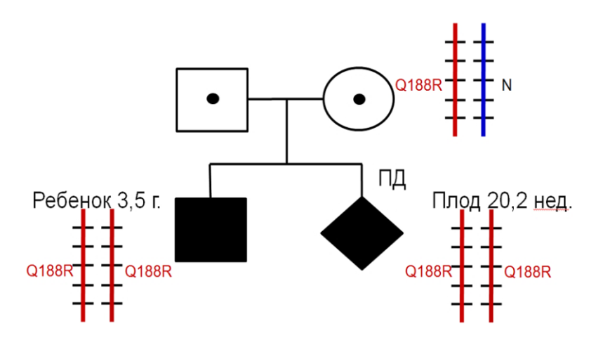
Результаты (продолжение): Выполнена одна пренатальная диагностика для семьи (близкородственный брак), в которой у первого ребенка диагноз галактоземия I (Q188R/ Q188R). У плода также обнаружен генотип Q188R/Q188R, подтвержденный косвенными STR. Беременность пролонгирована по желанию женщины. Концентрация галактозы у новорожденного составила 29,4 мг/дл, активность ГАЛТ – 1,1 Ед/г Hb. Сразу после рождения ребенок переведен на лечебное питание с коррекцией после приема у врача-генетика. Оба ребенка придерживаются диеты и развиваются по возрасту.
Выводы: Анализ результатов проведенного молекулярно-генетического тестирования доказывает эффективность использования на первом этапе самых частых патогенных вариантов гена GALT: Q188R, K258N и N314D+c.-119_-116delGTCA. Для более редких вариантов, вероятно, более эффективно сразу проводить полный анализ гена GALT, либо генов, вовлеченных в галактоземию II и III при соответствующих энзиматических показателях. Случаи варианта Дуарте D2, к которому относят как гомозиготный, так и компаундный с тяжелым патогенным вариантом, преобладающие среди выявленных нами генотипов, требуют особого внимания в связи с тем, что данные о проявлении заболевания у таких лиц и рекомендации по лечению противоречивы.

